Slide 1
Краевая государственная программа
«НАКОПИТЕЛЬНАЯ ИПОТЕКА»

Slide 2
Программа «Накопительная ипотека»
Реализуется в 2 этапа:
01. Накопление средств на вкладе с господдержкой в виде социальных выплат
02. Покупка либо строительство жилья или получение ипотечного кредита

Slide 3
Размер социальной выплаты
30%
Социальная выплата
составляет
от суммы
ежемесячных взносов
Ежемесячно на Ваш взнос
в 10 000 ₽
из бюджета края будет начислено
3000 ₽
Минимальный ежемесячный
взнос на вклад
Максимальный ежемесячный взнос на вклад
3 000₽ 10 000₽
Взнос на вклад - не ограничен, но для зачисления социальной выплаты от 3000 до 10000 рублей

Slide 4
Участники программы «Накопительная ипотека»
Граждане РФ
Проживающие на территории Краснодарского края
Имеющие в собственности
не более одного жилого помещения

Slide 5
5 шагов к намеченной цели!
Вижу цель - не вижу препятствий!
1. Открытие в Банке вклада и счета
3. Накопление с господдержкой 30%
5. Новоселье!
2. Заявление в центр господдержки населения
4. Оформление сделки
Оригинал и копия паспорта;
Выписка из ЕГРН о правах отдельного лица
на имевшиеся (имеющиеся) у него объекты недвижимости
по Краснодарскому краю.
Документы

Slide 6
Банки - Партнеры
АО «Банк ДОМ.РФ»
(1 филиал в КК)
вклад «Накопительная ипотека»
8 (800) 775-86-86
АО «Россельхозбанк»
(38 филиалов в КК)
вклад «Накопи на мечту»
8 (861) 254-25-65
8 (800) 100-0-100
ПАО КБ «Центр-Инвест»
(23 филиала в КК)
вклад «Ипотечный»
8 (861) 219-51-19
8 (800) 200-99-29
КБ «Кубань Кредит»
(76 филиалов в КК)
вклад «Накопительный»
8 (800) 555-25-18
Кредитные организации заключившие Соглашение с министерством ТЭК и ЖКХ Краснодарского края

Slide 7
Целевое использование
Использование средств социальной выплаты возможно на:
Приобретение готового жилья;
Приобретение жилого помещения на любом этапе строительства;
Строительство индивидуального жилого дома.
Приобретаемое жилое помещение должно находиться на территории Краснодарского края.

Slide 8
Гарантии и итоги реализации программы «Накопительная ипотека»
более более
2350 450 млн.
человек рублей
улучшили свои жилищные было перечислено на счета условия благодаря участию участников с начала
в программе реализации программы
Администрация Краснодарского края совместно с банками- партнерами полностью выполняет финансовые обязательства, взятые на себя, в части начислений и перечислений социальной выплаты из средств краевого бюджета на счета граждан.

Slide 9
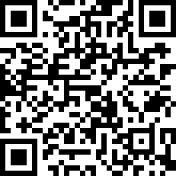
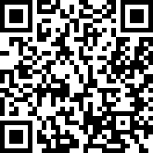
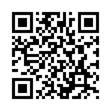
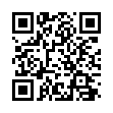
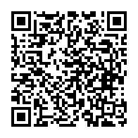
https://кубцентр.рф
https://newgkh.krasnodar.ru
Краевая государственная программа
«НАКОПИТЕЛЬНАЯ ИПОТЕКА»
ГКУ КК «Кубанский центр государственной поддержки населения и развития финансового рынка»
8 (861) 255-33-50, 251-79-90, 255-41-05, 251-78-17
Кубанский центр
господдержки населения
ГКУ КК «Кубанский центр
государственной поддержке
населения и развития финансового рынка»
НАКОПИТЕЛЬНАЯ ИПОТЕКА

